Slide 1

推送模块

Slide 2


推送模块介绍
推送模块的功能是允许服务器主动联系客户端
当某事件发生时，可用该模块来告知相关用户
发送消息
推送消息
用户A
服务器
用户B

Slide 3
推送消息类型
消息类型 | 说明
求助信息 | 当某个用户发送求助信息时，将此信息推送给适当人群
援助信息 | 当某个用户发送援助信息时，将此信息推送给关注者
结束事件 | 当某个求助事件结束时，将此消息推送给此事件的关注者
添加好友 | 当用户A欲加用户B为好友时，将此消息推送给用户B
通过验证 | 当用户B同意用户A的好友请求是，将此消息推送给用户A

Slide 4
求助消息
当某个用户发送求助信息时，将此信息推送给适当人群
用户A
服务器
目标用户
（遇到困难，发送求助信息）
（找到最适合帮助A的用户，将求助信息推送给他们）
（收到来自A的求助信息）

Slide 5
援助信息
当某个用户发送援助信息时，将此信息推送给关注者
援助信息
援助信息
求助事件A
的一个帮客
服务器
关注事件A的用户

Slide 6
结束事件
当某个求助事件结束时，将此消息推送给此事件的关注者
求助事件A的求
助者或其亲友
服务器
事件A的关注者

Slide 7
推送消息处理
消息类型 | 处理
求助信息 | 通知栏提示，点击通知后跳转到求助信息列表或信息详情页
援助信息 | 通知栏提示，点击通知后跳转到求助信息列表或信息详情页
结束事件 | 通知栏提示，点击通知后通知消失，不跳转

Slide 8
推送消息处理
【分类】求助信息和援助信息显示在一条通知中，结束事件显示在另一条通知中
【内容】通知的文本中会显示新的求助信息、援助信息的条数，以及结束事件的清单
【时机】若收到前三种推送消息时用户正在浏览求助信息列表，或是收到援助信息时用户正处在对应的事件详情页，则不显示通知，直接插入几条消息记录

Slide 9
推送消息处理
【跳转】若收到的消息都是关于同一个求助事件的，则跳转到该求助信息的详情页；若收到的消息对应多个求助事件，则跳转到求助信息列表

Slide 10
LBS模块
--- 世界的入口

Slide 11
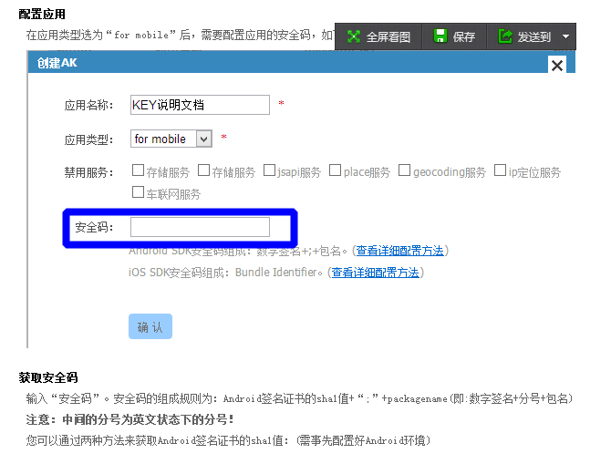
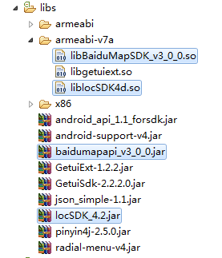
一、准备工作
1、申请秘钥
2、工程配置

Slide 12
二、完成的功能
1、定位功能
2、路径规划功能
3、感兴趣位置的查找
4、离线地图下载

Slide 13
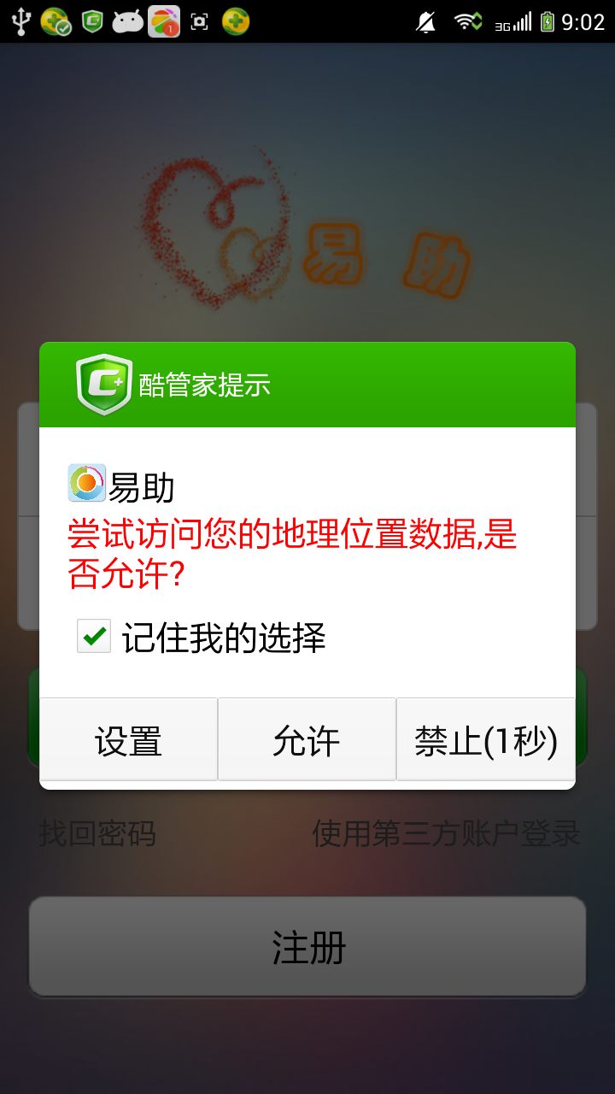
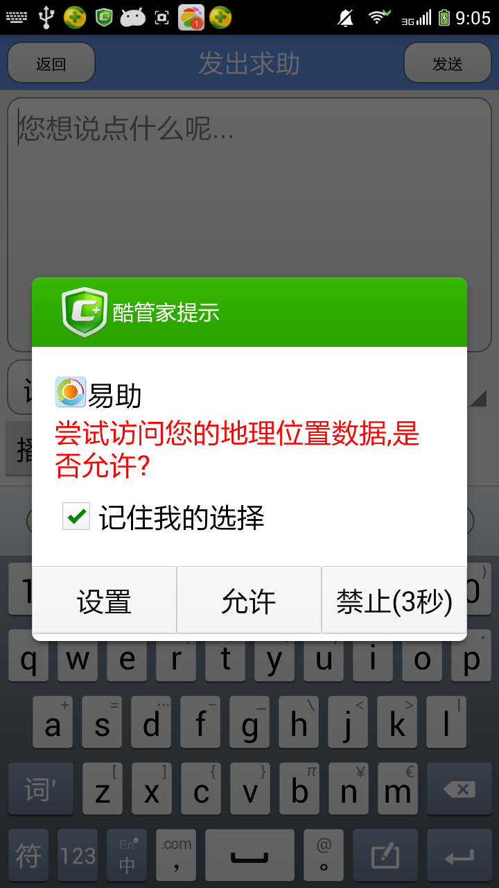
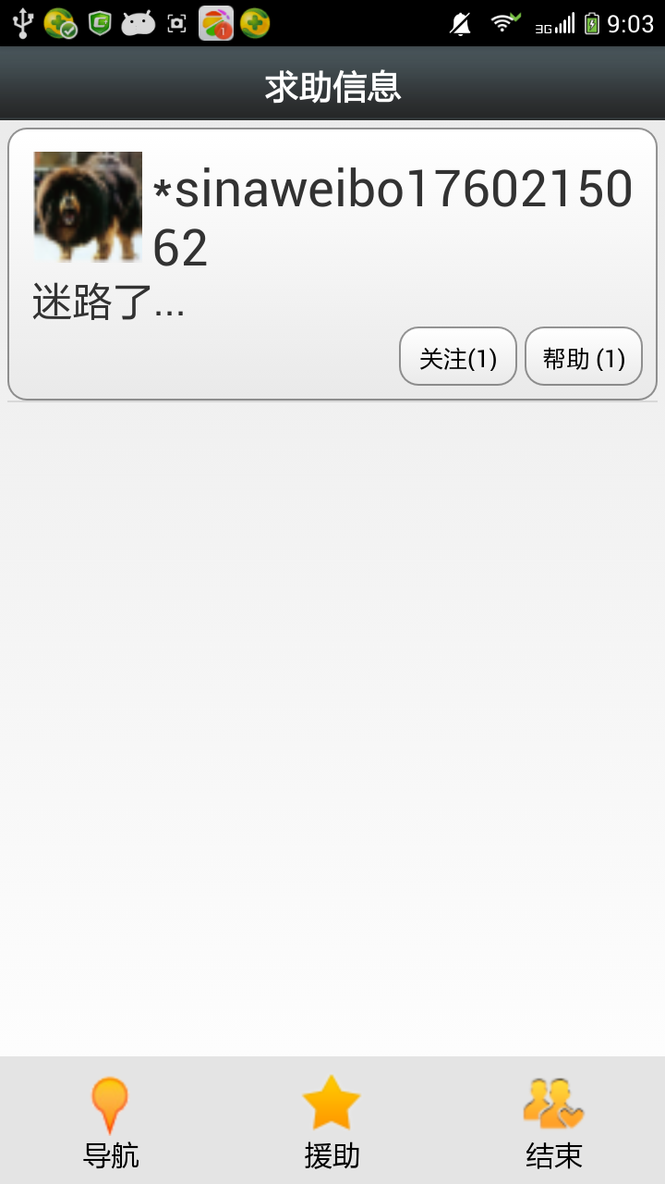

Slide 14
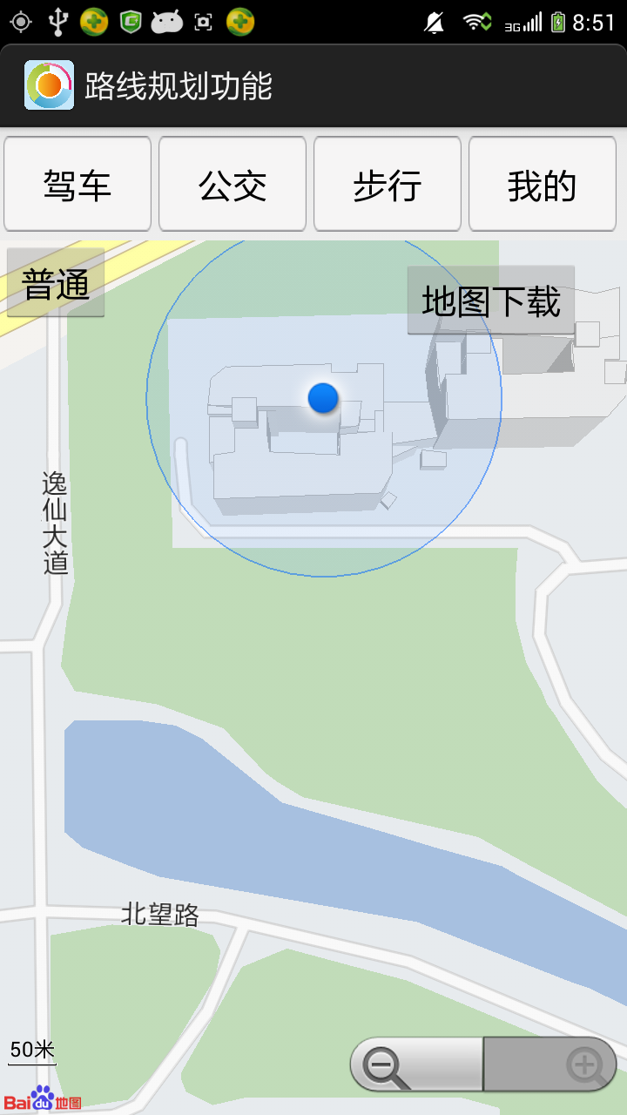
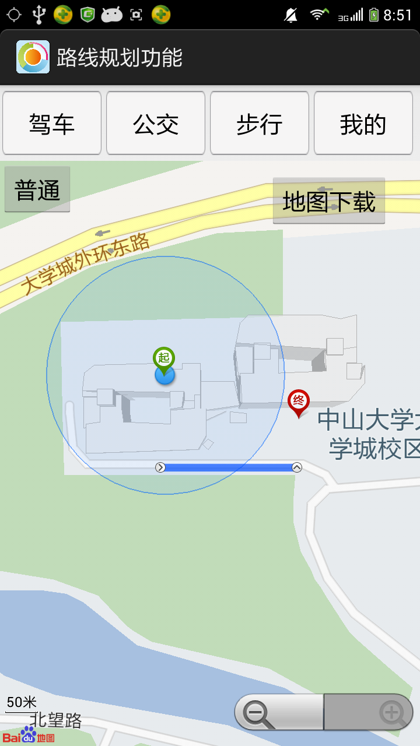
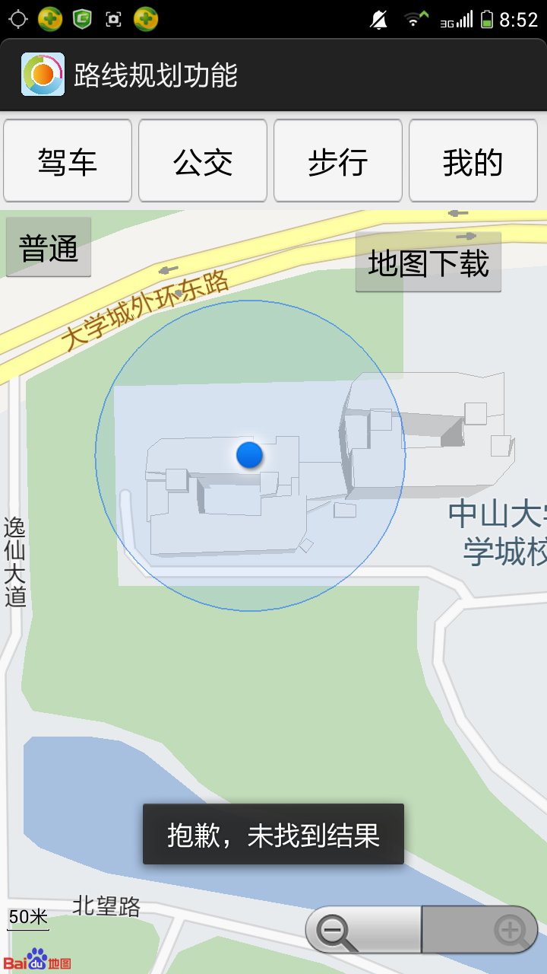

Slide 15
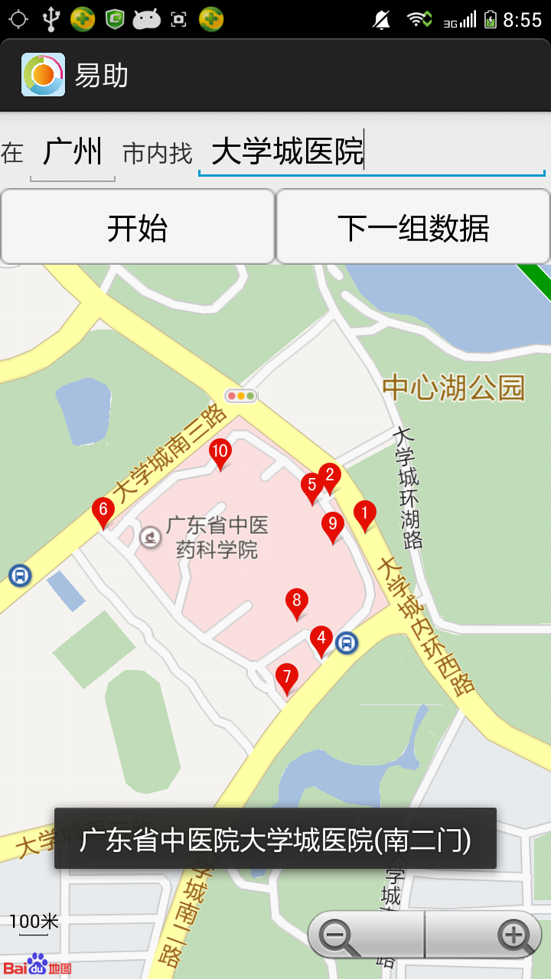
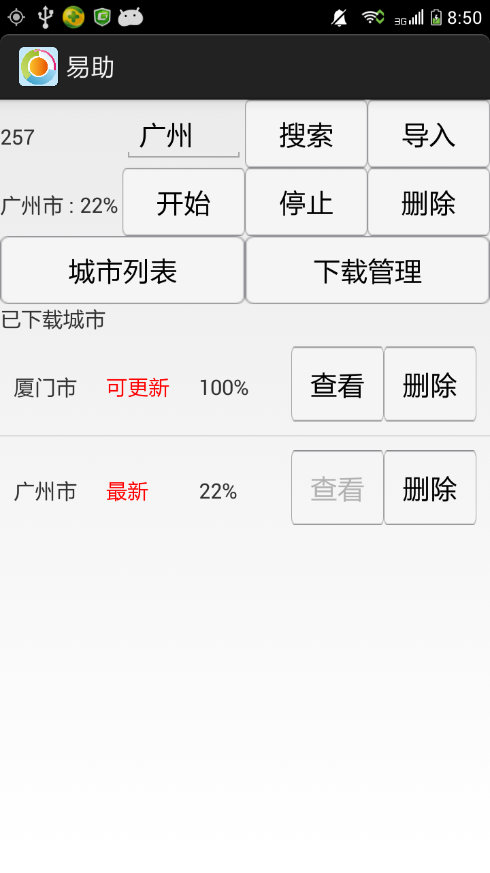

Slide 16

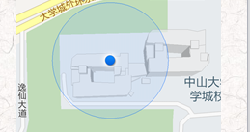
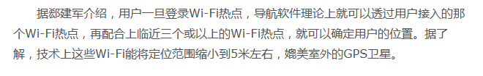
三、关于定位精度的思考
1、百度的三种定位模式
2、百度定位的不足
3、室内定位的挑战

